Slide 1
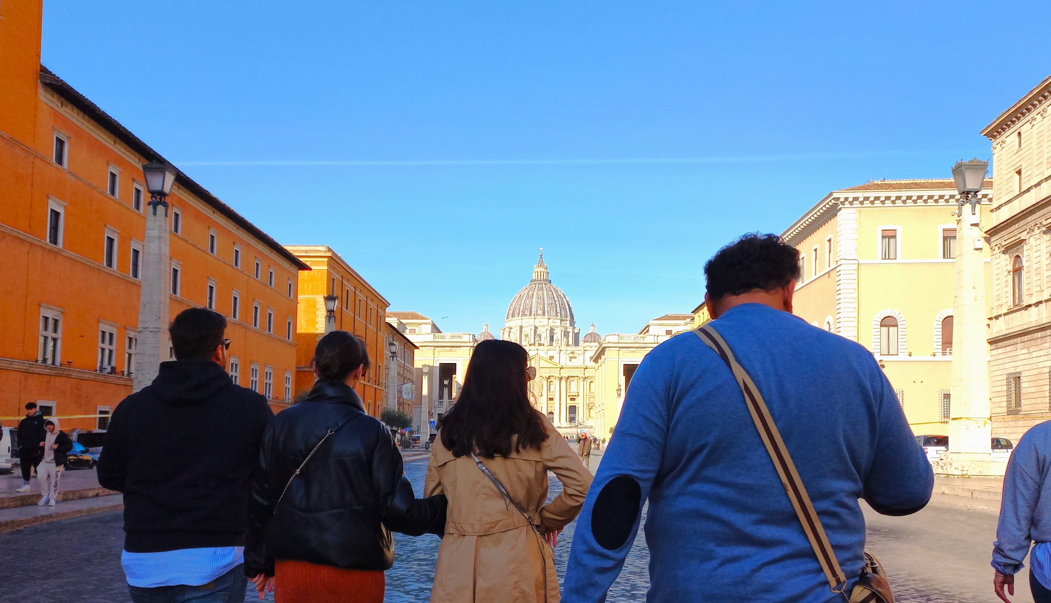
Op initiatief van Taizé nodigt Paus Franciscus christenen uit álle kerken uit: Kom naar Rome en bid met ons!
Ga je mee?

Slide 2
Wie: Jongvolwassenen (18-35) uit álle kerken
Waarom: Om te bidden om eenheid en de toekomst van de kerk
Wanneer: 28 september t/m 2 oktober 2023 Hoe: Busreis georganiseerd door de Katholieke Vereniging voor
Oecumene
Info: www.oecumene.nl/together

